Slide 1
VLAT

Slide 2
화면

Slide 3
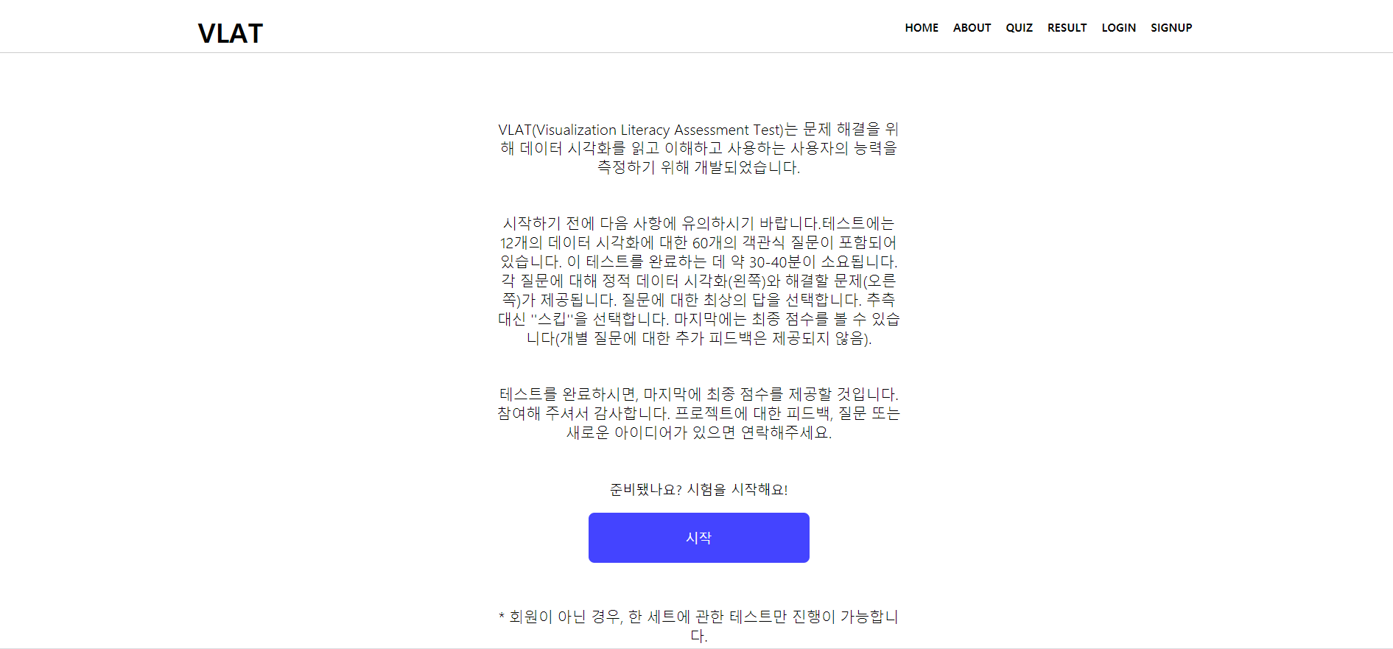

Slide 4
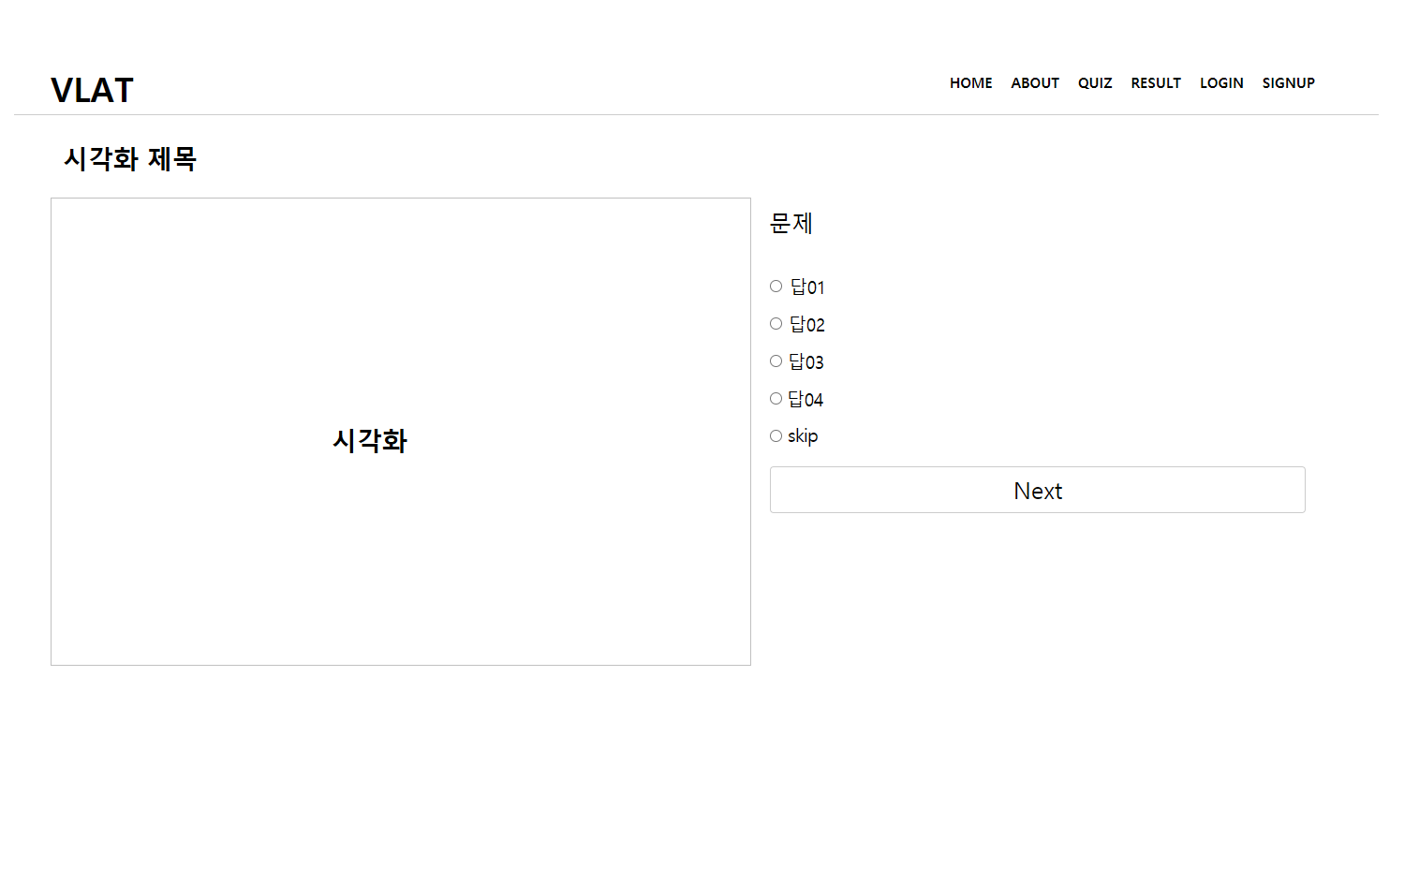

Slide 5
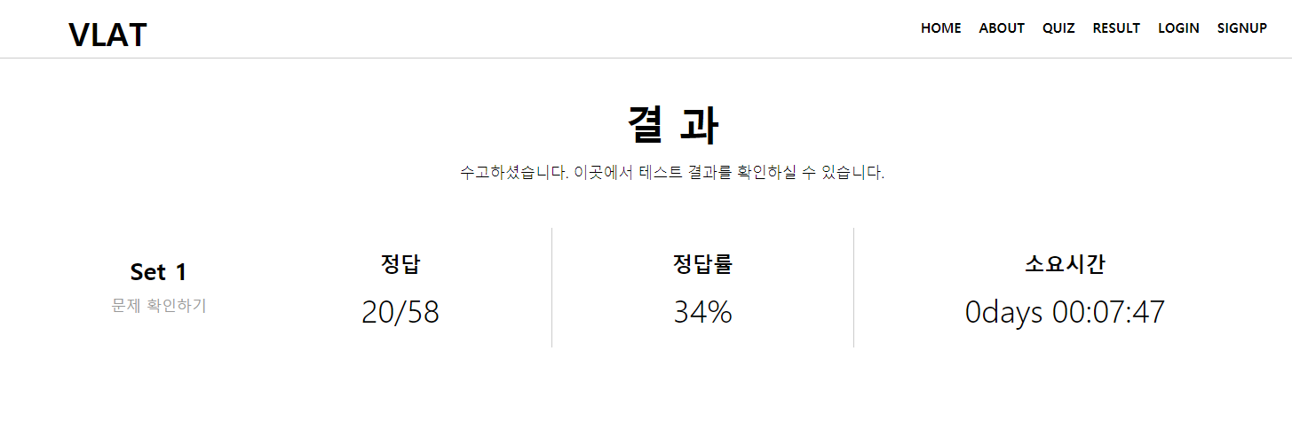

Slide 6
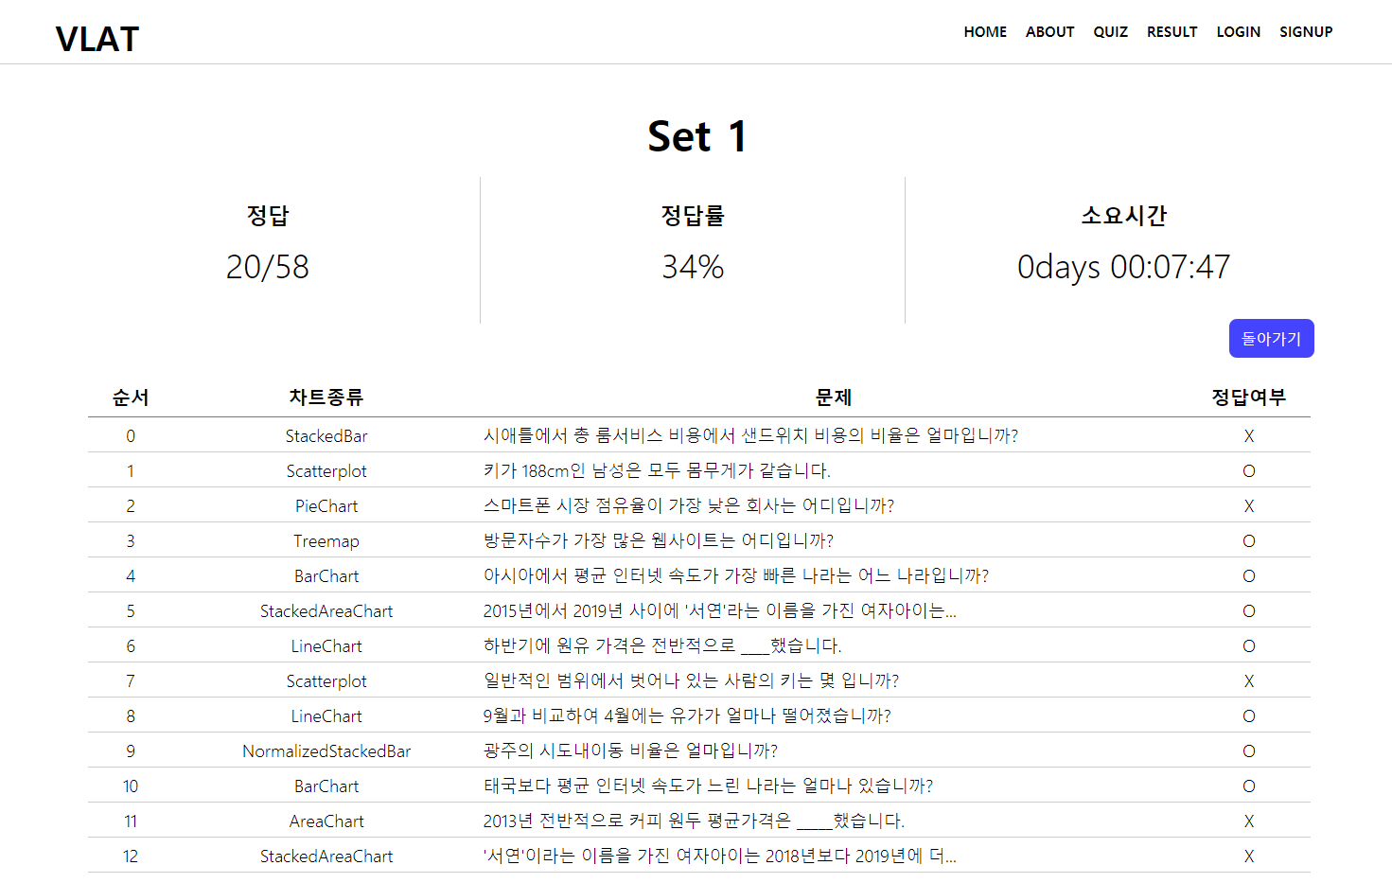

Slide 7
문제등록 방법
관리자로 로그인 후 관리자 페이지에서 등록 및 관리

Slide 8
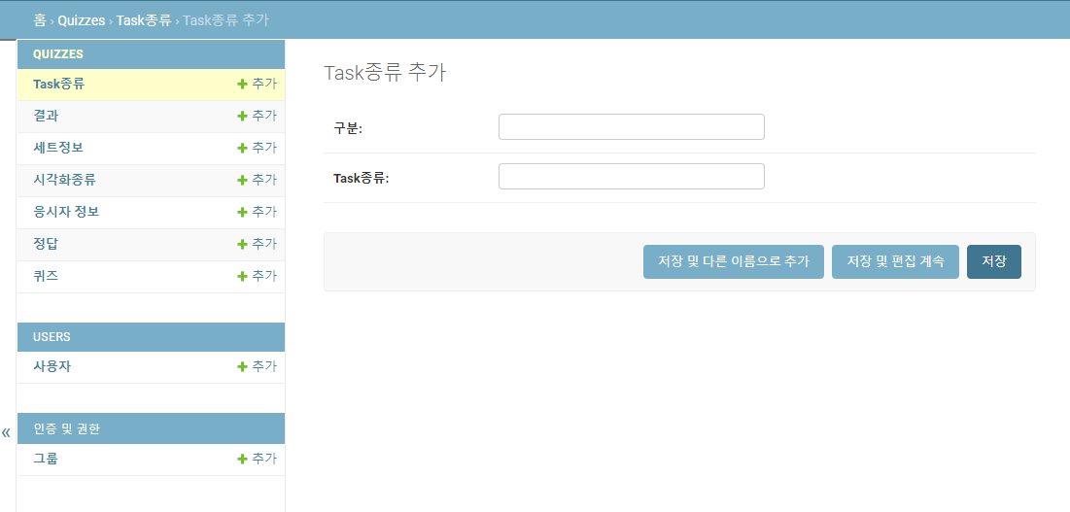
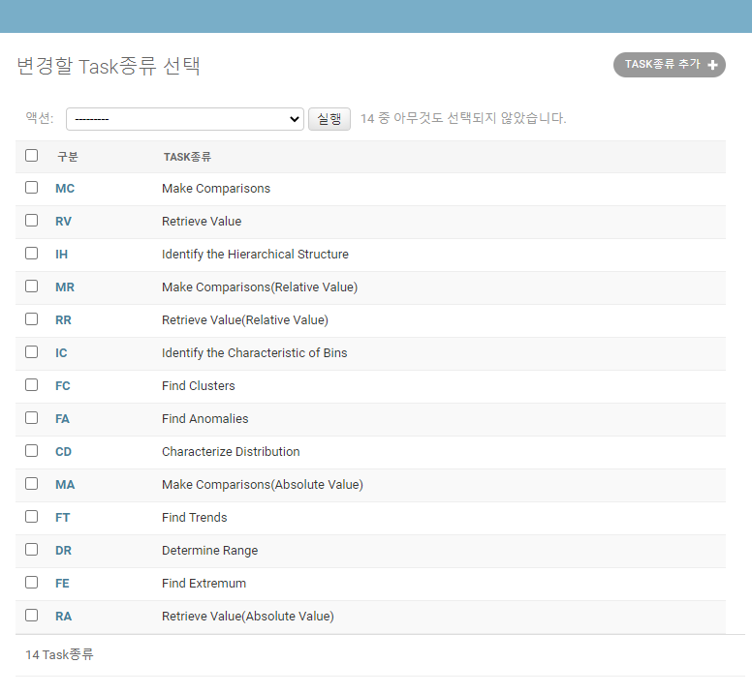
Task종류 추가
예시

Slide 9
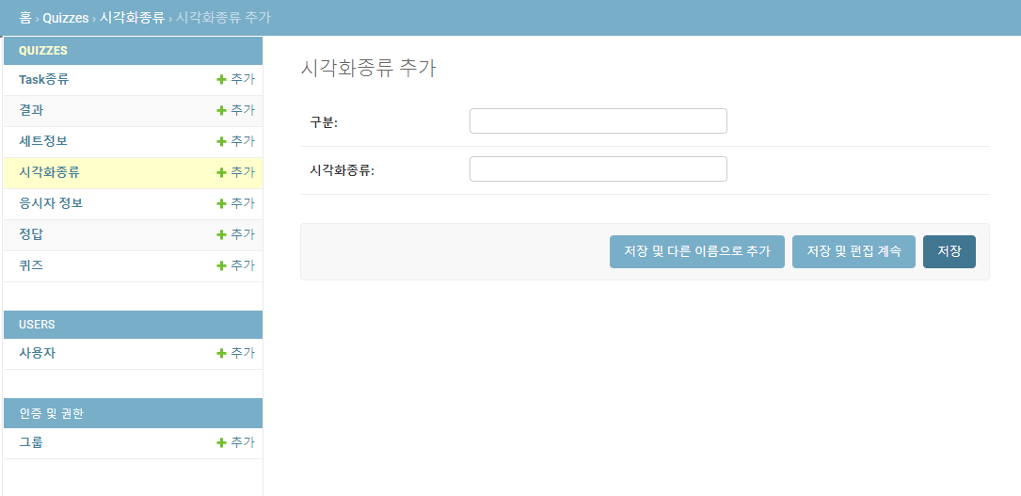
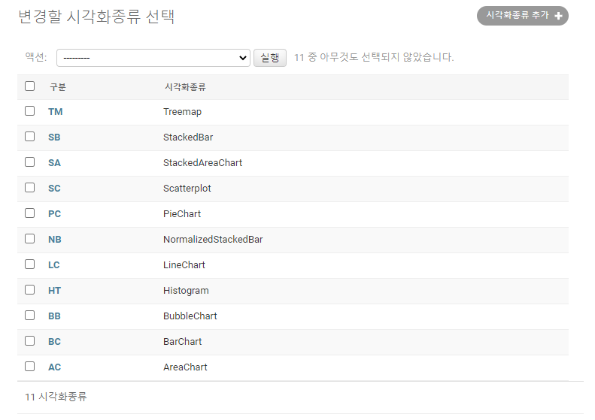
시각화종류 추가
예시

Slide 10
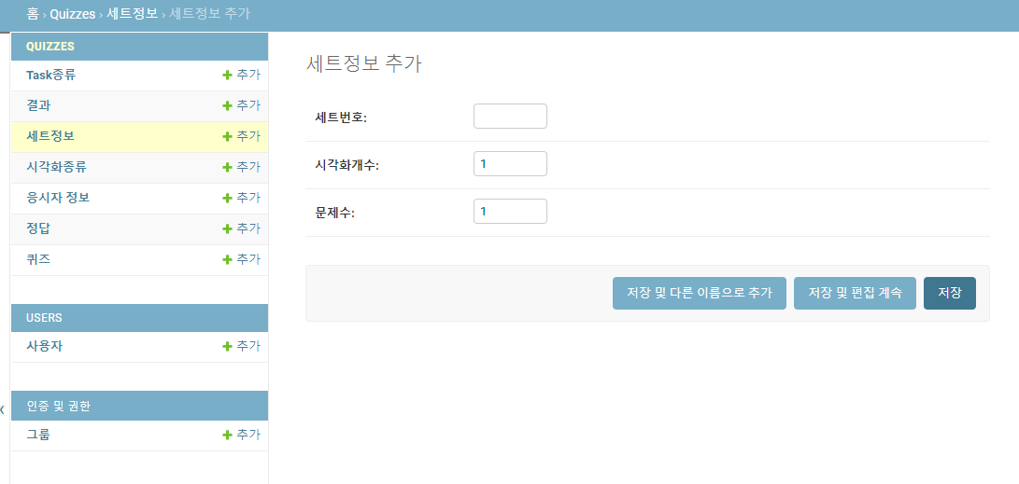
세트 정보 추가
세트번호는 1번부터 차례로 증가하게 만들어야함

Slide 11
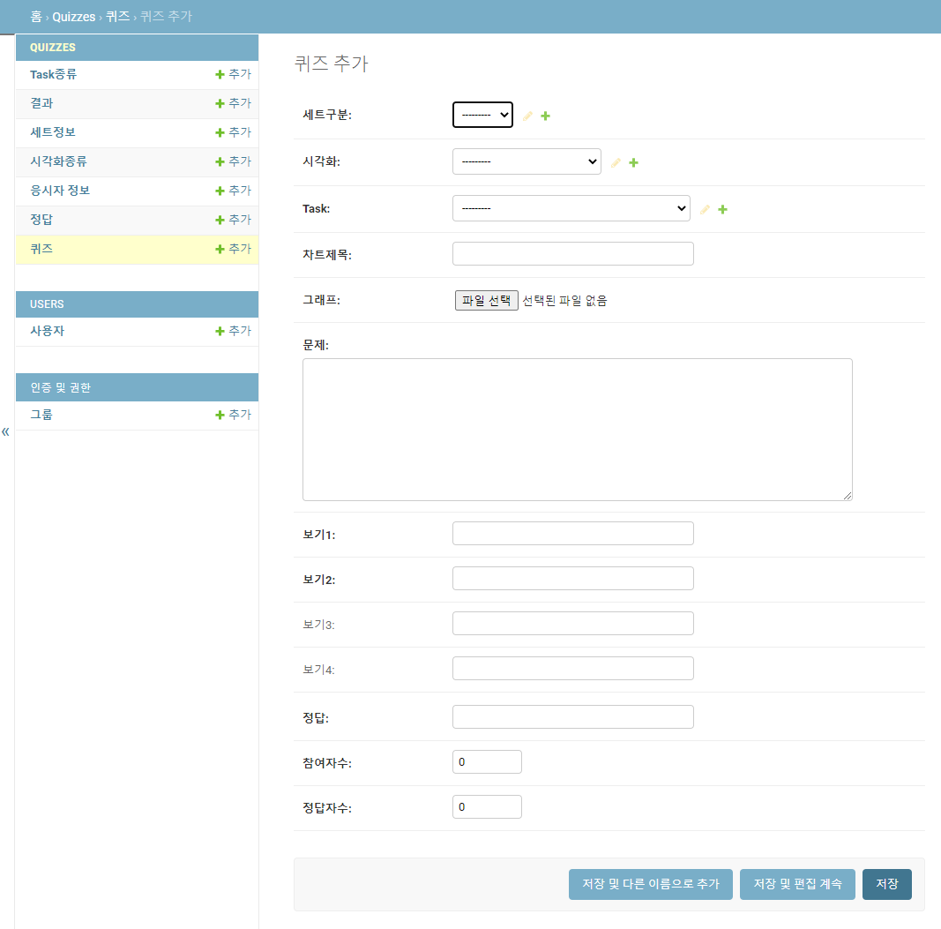
문제 등록
보기의 값과 정답의 값이 일치해야함
보기는 최소 2개 입력
참여자수와 정답자수는
자동으로 반영됨

Slide 12
정보

Slide 13
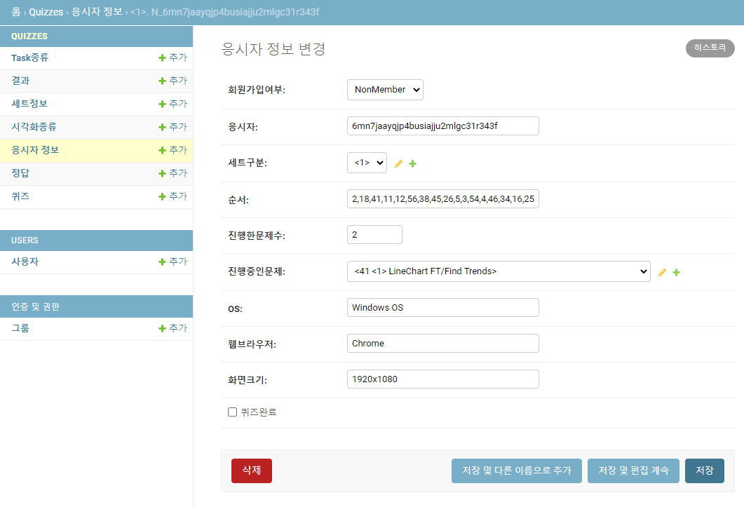
응시자 정보

Slide 14
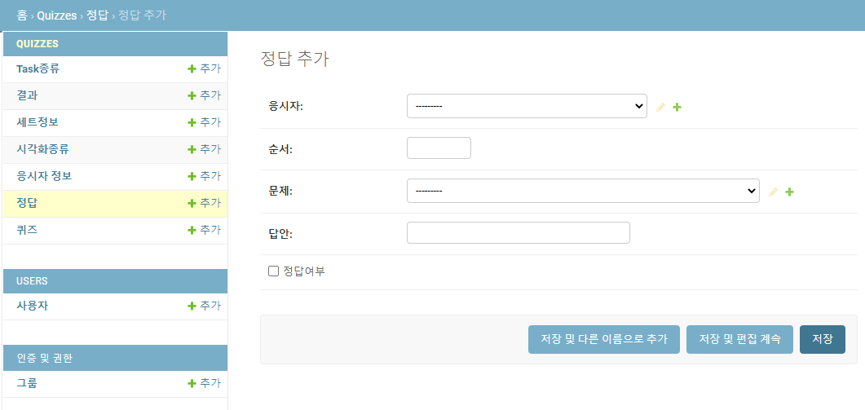
답안
응시자 정보(세트번호, 응시자), 순서, 문제정보(세트번호, 문제), 응시자가 제출한 답안, 정답여부

Slide 15
ABOUT 페이지 수정

Slide 16
About 페이지 경로
Templates > basic > about.html

